Slide 1
Escola Digital
Grupo 5: Ana Paula Siqueira
Luis Fernando Brandão
Luiza Helena Favaretto
Waldinei Pereira da Silva

Slide 2
Apresentação do Sistema
“ Aperfeiçoar a gestão de alunos, provendo funcionalidades que otimizam o trabalho dos envolvidos, tais como: Boletim, Frequência e Ocorrência de cada aluno.”
“ Facilidade de acompanhamento dos pais a vida escolar dos filhos, trazendo comodidade e segurança.”
Sendo nossos usuários:
Gestores, Professores, Secretários, Pais e Alunos

Slide 3
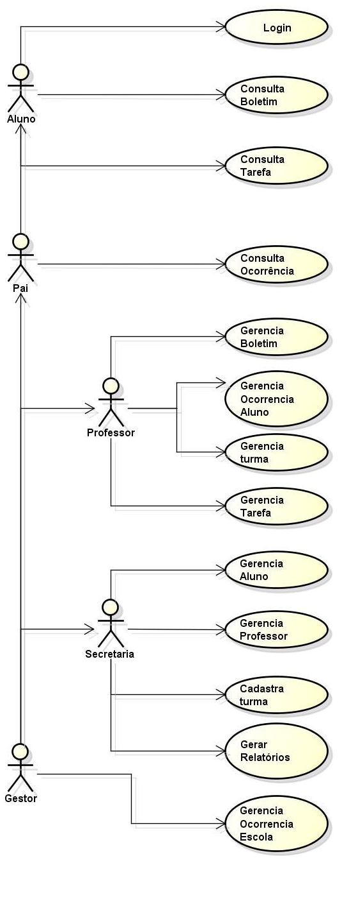
Diagrama Caso Uso
Implementação:
Ocorrências
Boletim
Frequência
Tarefas

Slide 4
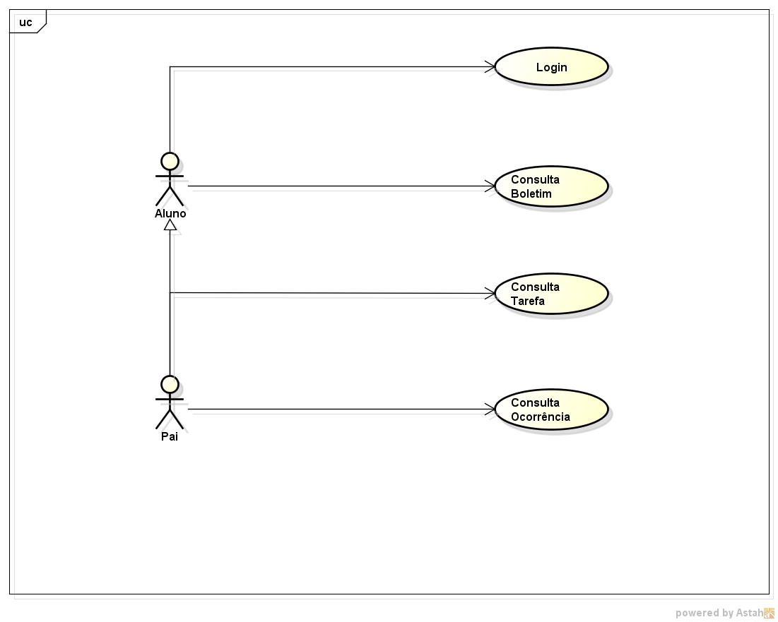
Diagrama Caso de Uso

Slide 5
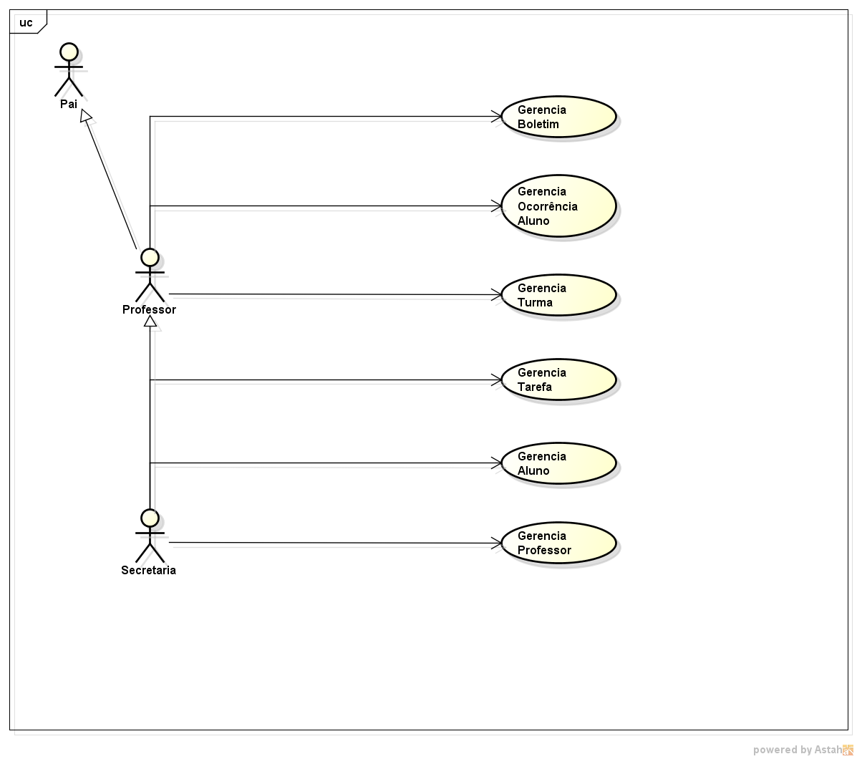
Diagrama Caso de Uso

Slide 6
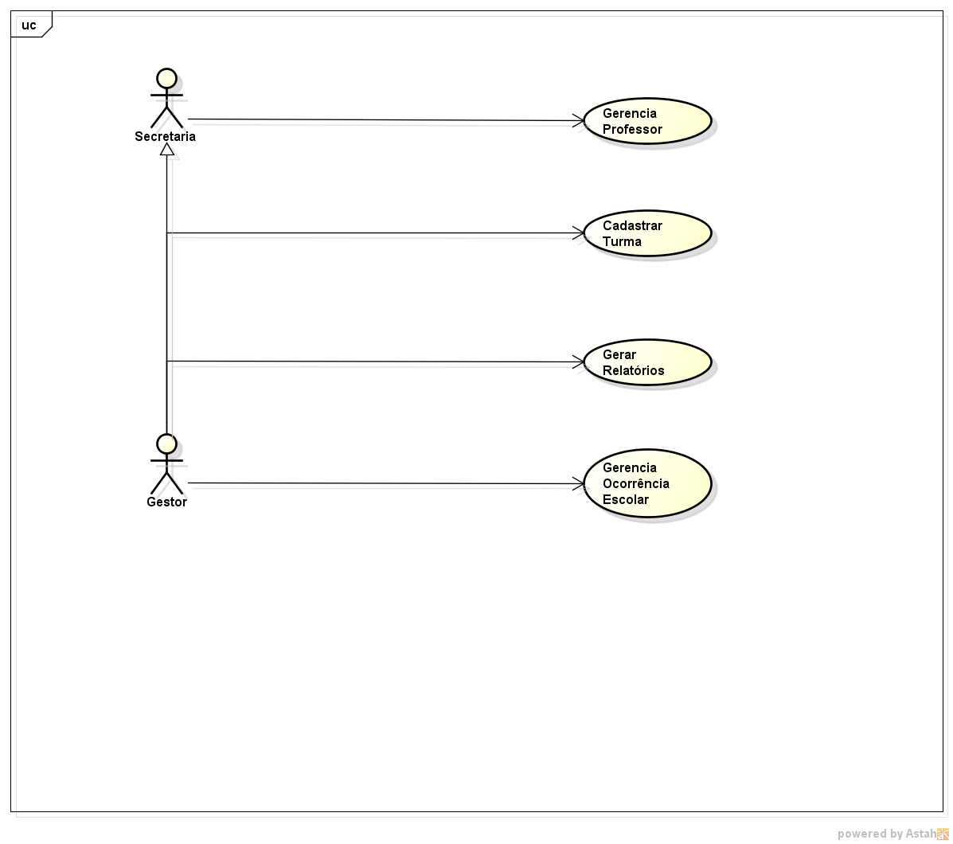
Diagrama Caso de Uso

Slide 7
ESCOPO
O objetivo principal do sistema que é permitir acompanhamento melhor dos pais/responsáveis na vida escolar de seus filhos do ensino fundamental.
O sistema programará os casos de uso de ocorrências e tarefas, com informações registradas por dia, para consultas e inserção diária de informações.
No entanto, há necessidade da estruturação das turmas de uma escola, com o cadastro de professores e alunos e suas turmas, e ainda outro banco de dados com os boletins bimestrais para notas e faltas.

Slide 8
Conclusão
Esse sistema, no futuro, poderá permitir que diversas escolas consigam interagir on-line com os pais/responsáveis dos alunos, através de mensagens por celulares, e-mail.
Um dado diário que seria interessante os responsáveis receberem, é a falta do aluno na escola naquele dia. Importante para o controle a todos os responsáveis.
Nas escolas particulares, a geração de boletos bancários.

